Slide 1
МБОУ СОШ № 7 г. Сальска Муниципальная эко-акция «Озеленим планету вместе!» в рамках празднования 60-летия Ю.А. Гагарина
Выполнили: Киршенко Алексей 5 «Г», Маюнова Татьяна 7 «Б», Леонова Алена 7 «Б»,
Шибко Антон 7 «Г», Леонов Виктор 9 «А», Шибко Анастасия 7 «Б»
Руководители: Аганина Елизавета Ивановна,
Михайличенко Маргарита Дмитриевна
Сальск, 2021 год

Slide 2
Озеленим планету вместе! Ты с нами? Мы уже на месте!

Slide 3
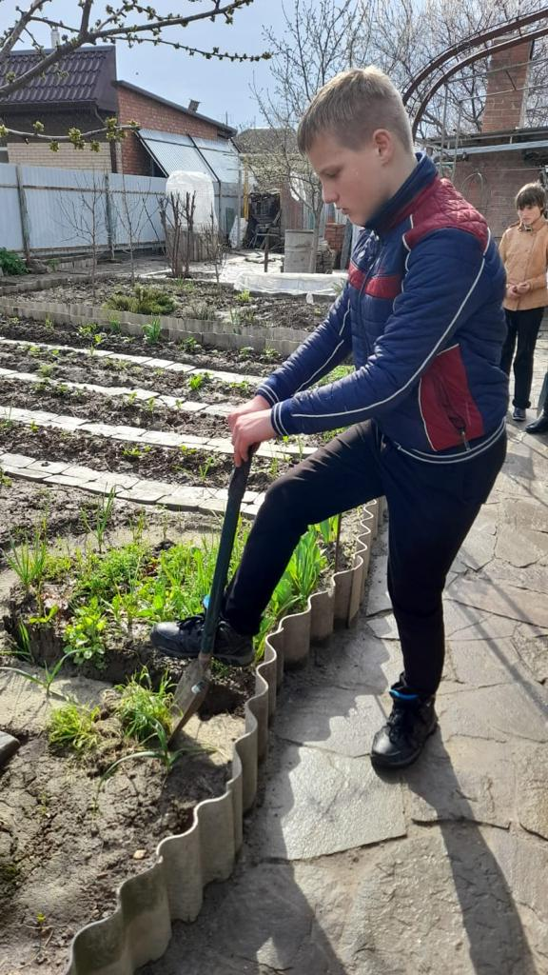
Семена посеем в землю. Вскоре всходов будем ждать. Не забудем, непременно, Всходы эти поливать. И тогда наш огород Радость, радость принесёт!

Slide 4
У себя дома акцию мы проведем!
Трудовую деятельность мы весной начнем!

Slide 5
Ты дерево сегодня посади, Ухаживай за ним, люби, расти. Весной оно прекрасным новым цветом расцветёт, Подарит летом тень и жары спасёт. Весёлый гомон птиц в отгустой листве Откликнется теплом в твоей душе.

Slide 6
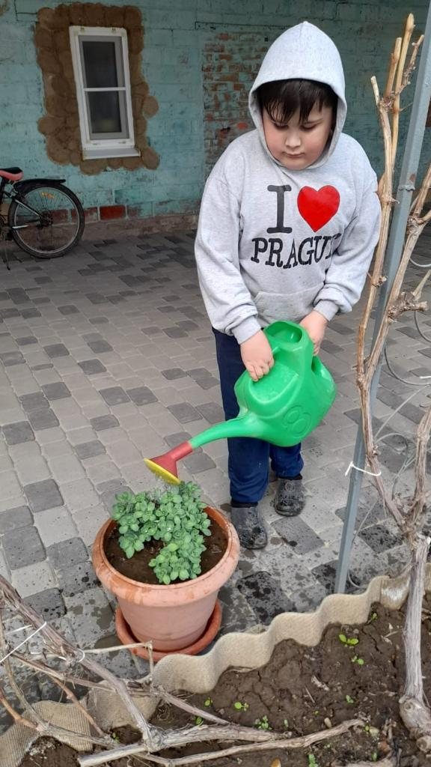
Маргаритки и тюльпаны поливаем! Радоваться будем урожаю!

Slide 7
Озеленим планету вместе!
Обучающиеся несмотря на возраст
с большим удовольствием рыхлили грядки, поливали цветы, помогали высаживать рассаду декоративных цветов.

